Slide 1
Fase 2. Pruebas aceptables
Desarrollo de la Experiencia Educativa
Introducción
Una vez identificadas las competencias a desarrollar en la experiencia educativa y el proyecto que integre todos los aprendizajes, es necesario definir la forma de evaluar adecuadamente aquellos saberes, destrezas, habilidades y actitudes definidos en la primera fase.
Imagen
[1]
Propósito
El académico determinará los subproductos que compongan su proyecto integrador y la forma de evaluarlos en función de las competencias esperadas.
Imagen
[2]

Slide 2
Fase 2. Pruebas aceptables
Contenido
A partir de la diapositiva 3
Temas
2.1 Subproductos a alcanzar.
2.1 ¿Qué voy a evaluar? Aprendizajes clave.
2.3 Instrumentos de evaluación.
2.4 Creación de rúbrica de evaluación.
Evidencias de desempeño
A partir de la diapositiva 13
Fuentes de información
Diapositiva 15

Slide 3


Fase 2. Pruebas aceptables
Fase 2. Pruebas aceptables
Haga clic en el siguiente icono para escuchar la información:
En plantilla. Incluir un ícono que inique la existencia del audio.
Aurelio, la imagen que tiene texto no es usable, por favor realizar ajuste en la imagen que no tiene texto hacienda algo similar.
En comentarios encontrarás de dónde la descargó Josafat.
Aquí debe ir Audio: introducción a la fase 1
[3]
Presentar con recuadro en color.
Ahora que ya hemos identificado el producto o productos integradores que entregarán los estudiantes, es hora de que nos enfoquemos en cuáles son los criterios que nos ayudarán a dar cuenta del éxito en el aprendizaje.
[4]
Justificar este texto en prototipo
Aurelio, por favor dar formato
1. Identificar resultados deseados (Objetivos)
2. Determinar criterios de éxito (Evaluación)
3. Planear contenidos y dinámicas (Actividades)
Fuente: Elaboración propia.
En plantilla.
Pasaremos de los objetivos a determinar los criterios de éxito en el aprendizaje.
Por favor revise la siguiente informción en la que se explica de forma general cómo hacer esta transición. Tenga en cuenta que la lista es propositiva, más no exhaustiva, para ello haga clic en cada fase:

Slide 4
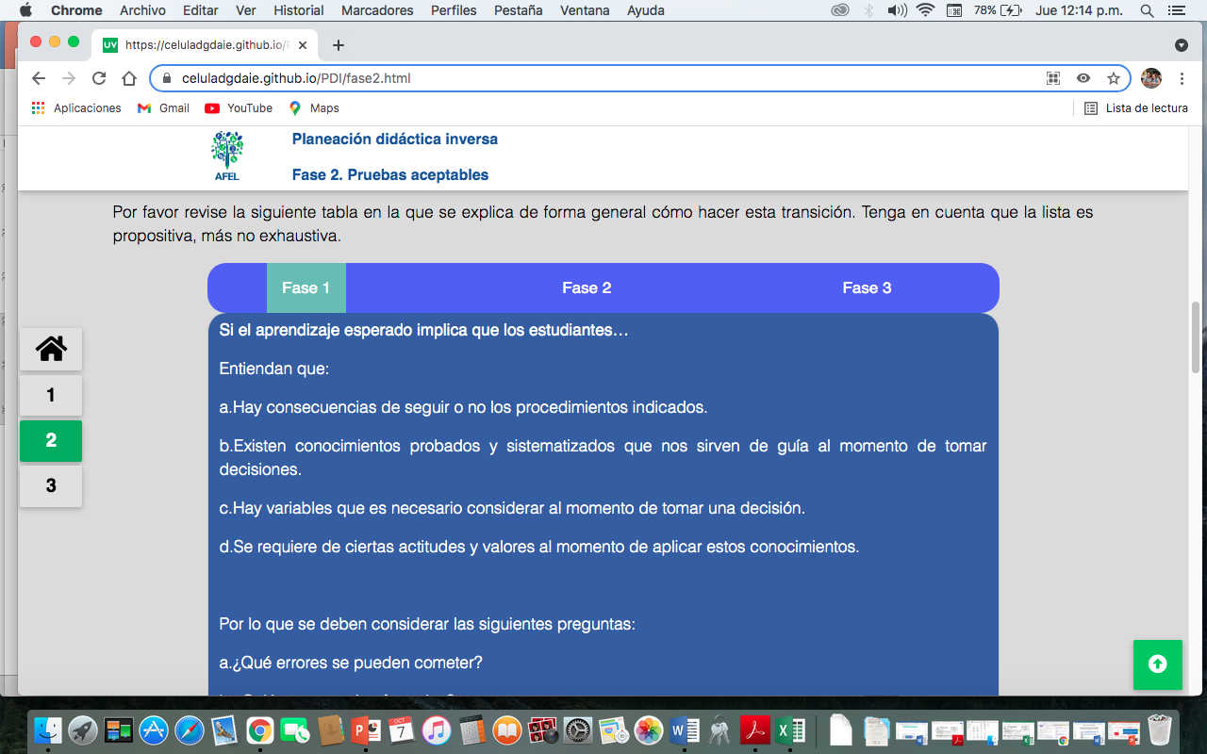
En las tres fases:
Después de cada inciso a. b. c. Etc. debe haber un espacio, y poner sangría tipo viñeta.
Cerrar el interlineado en los párrafos de los incisos.

Slide 5
Fase 1 | Fase 2
Si el aprendizaje esperado implica que los estudiantes… | Entonces usted necesita evidencias de las habilidades del estudiante… | Entonces, las necesidades de evaluación se enfocarán en:
Entiendan que: Hay consecuencias de seguir o no los procedimientos indicados. Existen conocimientos probados y sistematizados que nos sirven de guía al momento de tomar decisiones. Hay variables que es necesario considerar al momento de tomar una decisión. Se requiere de ciertas actitudes y valores a la hora de aplicar estos conocimientos. Por lo que se deben considerar las siguientes preguntas: ¿Qué errores se pueden cometer? ¿Quiénes se verán afectados? ¿Cuál es su impacto a corto, mediano y largo plazo? ¿Cuáles son los conocimientos clave del tema? ¿De qué manera una buena decisión para algunos, podría no serlo para otros? ¿Qué actitudes y valores son necesarios para actuar de la forma requerida? | Que expliquen: Las ventajas de aplicar lo aprendido. Las consecuencias de no llevarlo a cabo. Que interpreten: La información técnica derivada de sus nuevos conocimientos. El impacto de seguir o no las nuevas técnicas. Que apliquen: El nuevo conocimiento conforme a las buenas prácticas profesionales. La evaluación de los trabajos hechos por otros profesionales. Que vean distintos puntos de vista: De otros usuarios del producto o servicio. De otros profesionales. De otras instituciones o de otras latitudes. Que empatice con: Los usuarios y beneficiarios directos e indirectos de la práctica aprendida. Que se reflejen en: Los hábitos y/o bienestar de los usuarios finales. La calidad de vida de los usuarios. | Comprender la importancia de aplicar estos procedimientos. Sistematizar la información de forma clara y amigable. Discutir la popularidad de las ideas equivocadas acerca del tema. Evaluar la aplicación de lo aprendido, considerando las diversas variantes y circunstancias. Realizar prácticas y reportes acerca de lo aprendido. Realizar investigaciones acerca del impacto de lo aplicado. Describir cómo se verán afectados los usuarios con el bien o servicio recibido. Mencionar qué actitudes necesita para conducirse adecuadamente con los nuevos conocimientos. Reflexionar acerca de las consecuencias de una aplicación ineficiente de estos conocimientos.
Presentar en pestañas como se presentan las fuentes de información.
En plantilla.
La información anterior le servirá como guía para especificar qué es lo que quiere evaluar en la elaboración de sus productos integradores.

Slide 6
2.1. Subproductos a alcanzar
Aumentar el tamaño de la tipografía, ya que es un tema
Las experiencias educativas en la Universidad Veracruzana están organizadas en tres saberes: el teórico (conocimientos esperados), el heurístico (aplicación procedimental) y el axiológico (valores y actitudes). Los cuales deben de materializarse en productos de trabajo a lo largo del curso, sirviendo de base para construir las competencias visualizadas en la fase uno de nuestra planeación inversa.
Por favor, revise el siguiente video para profundizar un poco más acerca de este tema:
VÍDEO: SUBPRODUCTOS DE APRENDIZAJE https://web.microsoftstream.com/video/57562a31-d36d-4e1f-9998-8d8ed6fe81ed
Fuente: Elaboración propia.
Presentar los temas en carrusel. Es decir, el 2.1 en la primera pantalla del carrusel, el tema 2.2 en la segunda pantalla y el 2.3 (siguiente diapositive en la tercera pantalla del carrusel.
2.2. ¿Qué voy a evaluar? Aprendizajes clave
Como lo comentamos al inicio de esta fase, es muy fácil caer en la trampa de la forma y dejar en segundo plano los aspectos de fondo en el desarrollo del alumno. En este sentido, es importante depurar su curso y enfocarlo a los aprendizajes más importantes para los alumnos.
Tenga en cuenta que toda su experiencia educativa debe estar enfocada en los aprendizajes para la vida. Los contenidos temáticos, las prácticas y los requerimientos de los trabajos son las bases en las que fincaremos los cambios actitudinales que harán una transición significativa y permanente en los estudiantes.
En consecuencia, es de vital importancia identificar y priorizar los aprendizajes clave, pues éstos deberán estar presentes en todas las actividades formativas y evaluativas del curso si queremos lograr un profundo nivel de coherencia y significado para el alumno.
A continuación, revise el siguiente video para conocer un poco más acerca de este tema:
VÍDEO: APRENDIZAJES CLAVE https://web.microsoftstream.com/video/d6eaaafc-2290-4e9d-956d-63b6bee653cd
Fuente: Elaboración propia.
Falta añadir el tema 2.2 y el 2.3 en el prototipo

Slide 7
2.3. Instrumentos de evaluación
Los instrumentos de evaluación son un recurso que se usa para la recolección de información sobre un objetivo o competencia en particular e identificar si se logró alcanzar lo establecido y en qué porcentaje.
En esta fase, y para el desarrollo de la actividad, vamos a utilizar la siguiente plantilla, puede revisar las preguntas orientadoras que le he dejado en cada uno de los apartados.
Aquí debe ir la tabla de Evidencias de aprendizaje en Word. Para descargar

Slide 8
2.4 Creación de rúbrica de evaluación
Añadir este tema en el prototipo o plantilla, para unifarlos en tamaño y tipografía,
le pediré a Aurelio que lo quite del recurso que diseñó
Este tema es muy extenso y lleva muchos pasos, se presentará con la imagen que va a compartir Aurelio.
Por favor incluir la indicación antes de poner la imagen:
De clic en cada paso para leer la información.
Aquí debe ir la imagen interactiva
Después de definir cuáles son los aprendizajes clave para la vida del estudiante, lo siguiente es elaborar la rúbrica de evaluación del producto integrador. Tenga en cuenta que cada uno de los criterios de evaluación plasmados en su instrumento se convertirán en los subproductos de aprendizaje a evaluar durante el curso.
A continuación podrá revisar los 10 pasos considerados para la creación de una rúbrica de evaluación, así como la descripción de cada uno los ejemplos en algunos casos.
Para consultar la información, dé clic en cada uno de los pasos:
Paso 1: Identificar competencias
Vamos a suponer que estamos a cargo de la Experiencia Educativa de Lectura y Redacción Universitaria y nuestra finalidad última es generar competencias para que el estudiante se pueda expresar con claridad y eficiencia en su entorno laboral.
Paso 2: Producto integrador
El producto integrador de la experiencia educativa será la presentación de un ensayo libre acerca de una temática de su elección en la cual el estudiante demuestre una postura crítica, explicando eficientemente los diversos puntos de vista y asumiendo una postura clara al respecto.
Paso 3: Requisitos de forma
Lo primero para tener en cuenta al hacer un instrumento de evaluación es que los aspectos de forma sólo hacen que un producto sea aceptable o no (si pide manzanas, no recibirá sandías).
Si sus alumnos están muy acostumbrados a este modo de evaluación, vaya cambiando la rúbrica progresivamente, pasando poco a poco los aspectos de forma del puntaje a los requisitos de recepción.
Paso 4: Criterios a evaluar
Después de la recepción, vendrá la etapa de evaluación en la que deberá elegir los criterios de validación de la competencia que busca, por ejemplo, estos cuatro:
a. Generar tablas cruzadas para comparar dos o más posturas de pensamiento.
b. Presentar información de fuentes confiables y verificadas.
c. Identificar variables que obliguen a tomar una u otra postura.
d. Mantener una estructura lógica que le dé cohesión y congruencia a su escrito.
Es importante señalar que estos criterios se convertirán en nuestra guía para desarrollar los productos esperados a lo largo de la experiencia educativa.
Aurelio, el texto resaltado en azul se va a trasladar a imagen interactiva con los pasos donde al dar clic se despliegue la descripción de
cada uno.

Slide 9
Paso 5: Niveles de evaluación
Una vez identificados los criterios de evaluación, es necesario definir los niveles de desarrollo de las competencias, qué tantos niveles incluirá en su rúbrica dependerá del rango de niveles de habilidad que tenga planeado avanzar en su experiencia educativa.
Tomemos de ejemplo la escala utilizada en la Taxonomía de Bloom con seis niveles de desarrollo de una competencia. Si estamos a cargo de un grupo con alumnos con cero avances en la habilidad a desarrollar, deberíamos incluir siete niveles de evaluación (los seis contemplados por Bloom y un nivel cero).
Ahora supongamos que el grupo de alumnos tiene un nivel mínimo de la competencia en grado 4 y tenemos planeado llevarlos al nivel 6. Entonces, deberíamos incluir sólo tres niveles en la rúbrica (del nivel 4 al 6).
Como ya se habrá dado cuenta, contamos desde el nivel actual hasta el nivel deseado para determinar los niveles a evaluar en la rúbrica. Se recomienda utilizar etiquetas que demuestren el nivel de avance de la competencia a modo de escala, por ejemplo: Competente, En Desarrollo y Principiante, asumiendo que sólo sean tres los niveles de desarrollo a evaluar.
Paso 6: Presentar una rejilla con información cruzada
Siguiendo con los datos de ejemplo, veamos cómo quedaría nuestra rejilla de evaluación:
Criterios a evaluar | Competente | En desarrollo | Principiante
Generar tablas cruzadas para comparar dos o más posturas de pensamiento.
Presentar información de fuentes confiables y verificadas.
Identificar variables que obliguen a tomar una u otra postura.
Mantener una estructura lógica que le dé cohesión y congruencia a su escrito.
Dar formato.
Como puede verificar, los criterios se ordenan en filas y la escala en columnas, de esta forma podemos describir detalladamente qué esperamos en cada uno de los niveles de desarrollo de los criterios a evaluar.

Slide 10
Paso 7: Requisitos por nivel
Veamos cómo podríamos evaluar el criterio de las tablas cruzadas:
El desempeño más alto a considerar es el nivel 6 (creación), donde el alumno por sus propios medios construye su tabla e interpreta los datos de forma única y original.
El siguiente grado de desempeño se refiere al nivel 5 (evaluación), en este caso el alumno puede tomar una tabla ya elaborada y hacerle modificaciones leves para realizar su tarea.
El último grado de desempeño se refiere al nivel 4 (análisis), aquí el alumno toma una tabla ya elaborada y vacía los datos encontrados en ella.
En la tabla, ese criterio de evaluación se vería de esta forma:
Dar formato.
Criterios a evaluar | Competente | En desarrollo | Principiante
Generar tablas cruzadas para comparar dos o más posturas de pensamiento. | Construye su propia tabla e interpreta los datos de forma única y original. | Toma una tabla ya elaborada, la evalúa y le hace modificaciones leves para realizar su tarea. | Toma una tabla ya elaborada y vacía los datos encontrados en ella para hacer su análisis.
Se llenan las filas restantes considerando los niveles de evaluación para todos los criterios, tenga en cuenta que el nivel de habilidades puede variar de una fila a otra.
Supongamos que el segundo aspecto a evaluar (información de fuentes confiables y verificadas), sólo lo vamos a evaluar del nivel uno al tres (recordar, comprender y aplicar). Siendo así, la fila de ese criterio podría verse de esta manera:
Criterios a evaluar | Competente | En desarrollo | Principiante
Presentar información de fuentes confiables y verificadas. | Aplica las normas de la APA en el citado y referenciación de todas sus fuentes de información. | Comprende su importancia, por lo que cita y referencia correctamente las fuentes más importantes, pero omite otras. | Recuerda que debe citar y referenciar sus fuentes de información, pero lo hace de forma parcial e incorrecta.
Se dará formato.

Slide 11
Paso 8: Puntajes y porcentajes
El puntaje de su evaluación se asigna a los criterios de desarrollo de la competencia, mientras que los porcentajes se aplican a los niveles de desarrollo de cada criterio. Veamos un ejemplo:
Criterios a evaluar | Competente (100%) | En desarrollo (50%) | Principiante (10%)
Generar tablas cruzadas para comparar dos o más posturas de pensamiento. (2 puntos) | Construye su propia tabla e interpreta los datos de forma única y original. 2 puntos | Toma una tabla ya elaborada, la evalúa y le hace modificaciones leves para realizar su tarea. 1 punto | Toma una tabla ya elaborada y vacía los datos encontrados en ella para hacer su análisis. 0.2 puntos
Presentar información de fuentes confiables y verificadas. (2 puntos) | Aplica las normas de la APA en el citado y referenciación de todas sus fuentes de información. 2 puntos | Comprende su importancia, por lo que cita y referencia correctamente las fuentes más importantes, pero omite otras. 1 punto | Recuerda que debe citar y referenciar sus fuentes de información, pero lo hace de forma parcial e incorrecta. 0.2 puntos
Identifica variables que obliguen a tomar una u otra postura. (3 puntos) | Analiza cada una de las variables presentes en la situación. 3 puntos | Aplica las variables mencionadas en otros estudios. 1.5 puntos | Comprende la importancia de las variables, por lo que las menciona, pero no las aplica. 0.3 puntos
Mantiene una estructura lógica que le dé cohesión y congruencia a su escrito. (3 puntos) | Aplica los conectores gramaticales correctos para darle sentido a su ensayo. 3 puntos | Comprende la importancia de los conectores gramaticales pero tiene fallas en su aplicación. 1.5 puntos | Recuerda la importancia de usar los conectores gramaticales, pero no los aplica. 0.3 puntos
Dar formato.
Aquí vemos en rojo los puntos asignados a cada criterio y el puntaje generado en cada una de las celdas en donde tenemos los requisitos de evaluación. En amarillo se pueden apreciar los porcentajes conferidos a cada nivel de desarrollo de la competencia.

Slide 12
Veamos un ejemplo de la rúbrica aplicada, resaltaré en rosa las celdas que mejor describan el desempeño de uno de los estudiantes evaluados:
Criterios a evaluar | Competente (100%) | En desarrollo (50%) | Principiante (10%)
Generar tablas cruzadas para comparar dos o más posturas de pensamiento. (2 puntos) | Construye su propia tabla e interpreta los datos de forma única y original. 2 puntos | Toma una tabla ya elaborada, la evalúa y le hace modificaciones leves para realizar su tarea. 1 punto | Toma una tabla ya elaborada y vacía los datos encontrados en ella para hacer su análisis. 0.2 puntos
Presentar información de fuentes confiables y verificadas. (2 puntos) | Aplica las normas de la APA en el citado y referenciación de todas sus fuentes de información. 2 puntos | Comprende su importancia, por lo que cita y referencia correctamente las fuentes más importantes, pero omite otras. 1 punto | Recuerda que debe citar y referenciar sus fuentes de información, pero lo hace de forma parcial e incorrecta. 0.2 puntos
Identifica variables que obliguen a tomar uno u otra postura. (3 puntos) | Analiza cada una de las variables presentes en la situación. 3 puntos | Aplica las variables mencionadas en otros estudios. 1.5 puntos | Comprende la importancia de las variables, por lo que las menciona, pero no las aplica. 0.3 puntos
Mantiene una estructura lógica que le dé cohesión y congruencia a su escrito. (3 puntos) | Aplica los conectores gramaticales correctos para darle sentido a su ensayo. 3 puntos | Comprende la importancia de los conectores gramaticales, pero tiene fallas en su aplicación. 1.5 puntos | Recuerda la importancia de usar los conectores gramaticales, pero no los aplica. 0.3 puntos
SUMAS | 2 puntos | 6 puntos | 0.3 puntos
Dar formato.
Bajo estos criterios podemos ver que el alumno alcanza un 8.3 de calificación final.
Actualmente, todas las plataforma educativas cuentan con un módulo para cargar las rúbricas y automatizar el proceso de evaluación asignando una planilla a cada alumno en la que nosotros podemos evaluar e insertar comentarios.

Slide 13
Paso 9: Rúbricas de cada uno de los criterios por separado
Una vez realizada la rúbrica de nuestro producto integrador, es momento de generar la rúbrica de cada uno de los criterios que la conforman: Tablas cruzadas, información confiable, identificación de variables y estructura lógica.
Se aplica el mismo procedimiento que para la primera rúbrica, y de esta manera tendremos criterios de validación pormenorizados de cada uno de los aspectos que conforman la competencia a desarrollar en los alumnos.
Paso 10. Jerarquizar los criterios de validación de la competencia
Por último, haremos un mapa de jerarquías de nuestros criterios de validación para tener una visión clara de la ruta de aprendizaje que deberán cubrir nuestros estudiantes.
Competencia: Pensamiento crítico
Cruzar información
Aspectos diferenciadores
Criterios de clasificación
Lógica argumentativa
Reglas gramaticales
Identificar variables
Validar fuentes
Fuentes confiables
Aspectos a verificar
Identificar la diversidad de situaciones
Conocer la población de estudio
Lógica argumentativa
Dar formato.
En plantilla.
Esta jerarquización de aspectos a evaluar determinará la ruta de aprendizaje al momento de planificar las clases y contenidos en la última fase de nuestro curso.

Slide 14
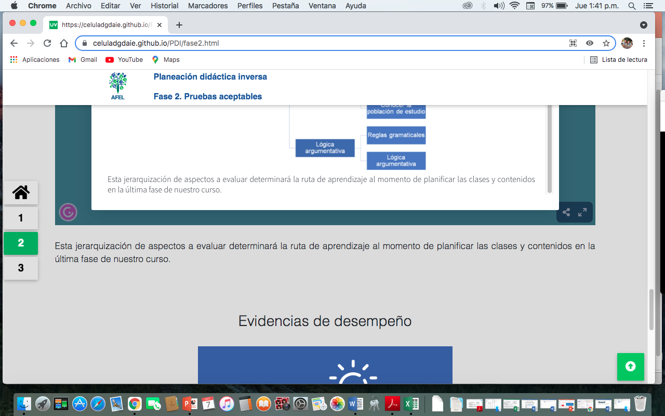
Eliminar este párrafo, ya está dentro del recurso.

Slide 15
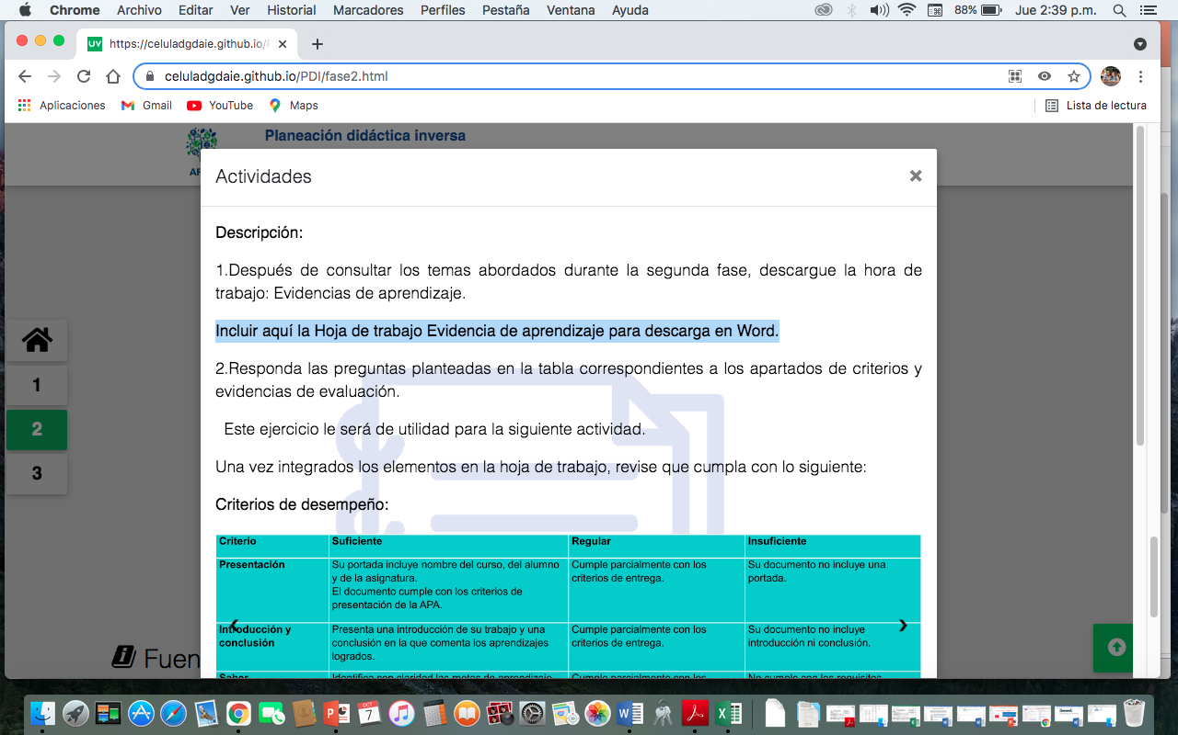
Actividad 4. Evidencias de aprendizaje.
hoja
Centrar los encabezados de la tabla
Borrar ese renglón y añadir el icono de hoja de descarga
Poner espacio después del punto de cada número, y sangría tipo viñetas
Correr este renglón hacia la izquierda.

Slide 16
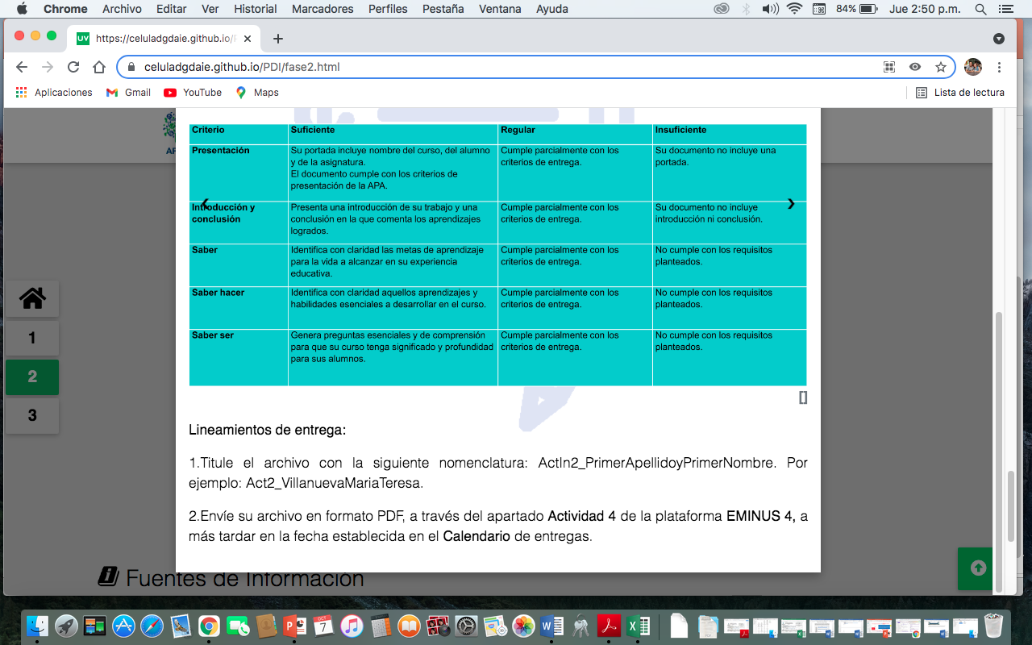
Poner espacio después del punto de cada número, y sangría tipo viñetas, cerrar el interlineado entre los dos párrafos.
Eliminar estos corchetes

Slide 17
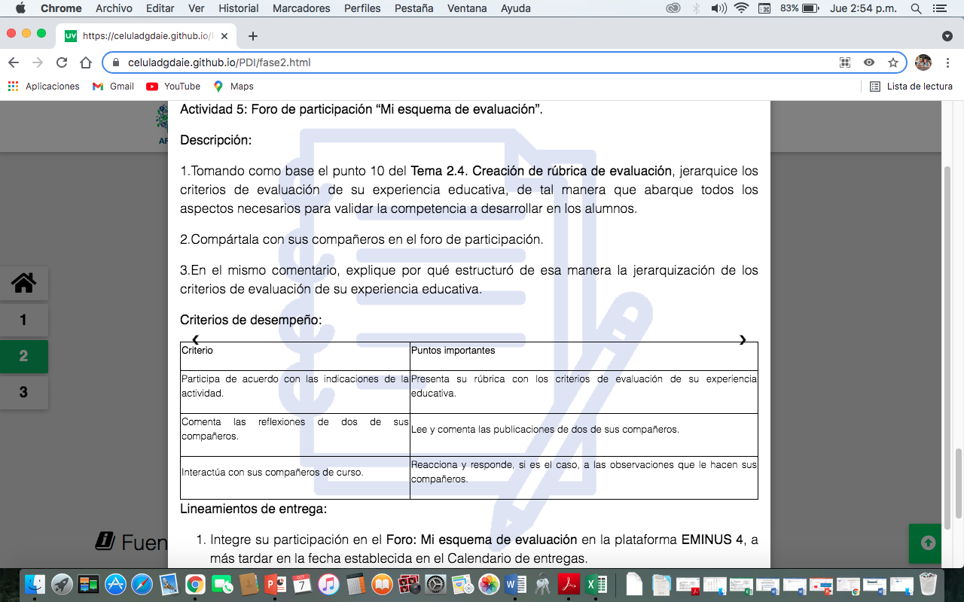
4. Su intervención deberá apegarse estrictamente a las consideraciones descritas en las Reglas para participar en los foros de discusión.
2.4: dos puntos
Poner espacio después del punto de cada número, y sangría tipo viñetas, cerrar el interlineado entre los dos párrafos.
Centrar los encabezados de la tabla y en negritas y alinear hacia la izquierda el texto de las celdas de abajo.

Slide 18
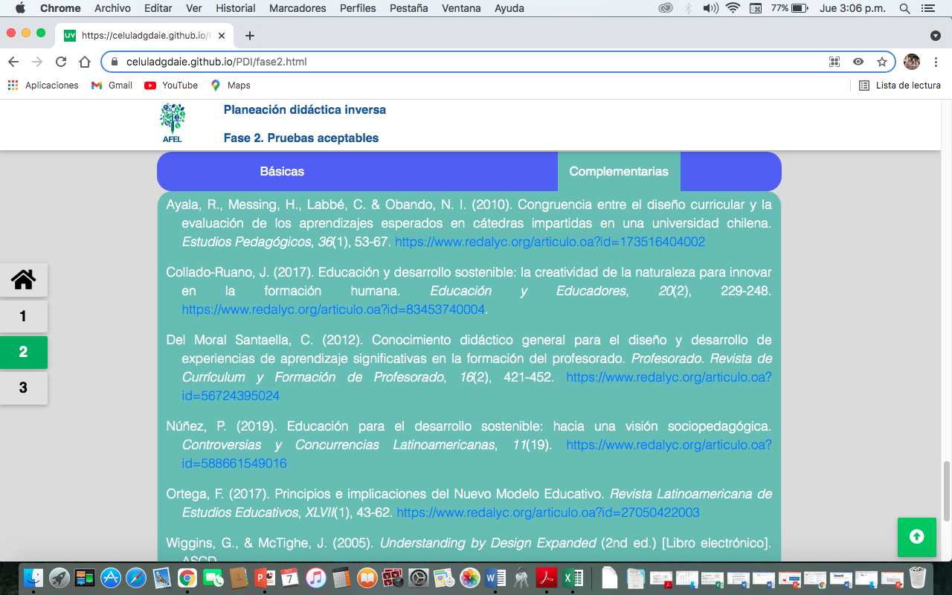
Alinear hacia la izquierda las fuentes de información

Slide 19
Disclaimer
¹ PENDIENTE
² PENDIENTE
³ Freepik (2021). Sonido icono gratis. [Imagen]. Flaticon. https://www.flaticon.es/icono-gratis/sonido_2838761
⁴ PENDIENTE

Slide 20
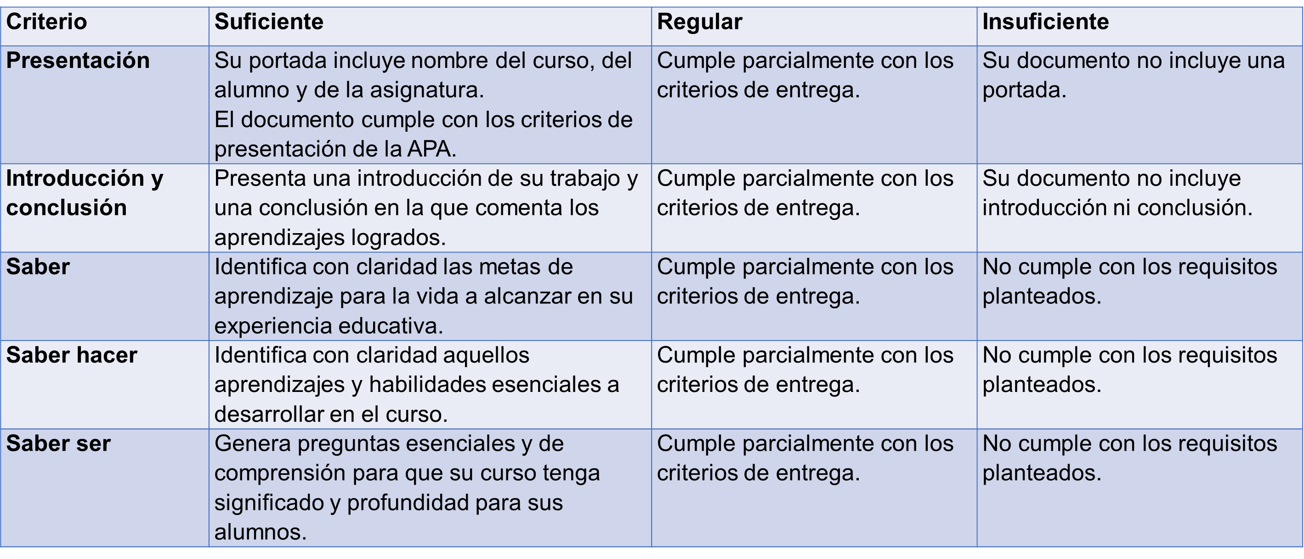
Actividad 4. Evidencias de aprendizaje.
Descripción:
Después de consultar los temas abordados durante la segunda fase, descargue la hoja de trabajo: Evidencias de aprendizaje.
Incluir aquí la Hoja de trabajo Evidencia de aprendizaje para descarga en Word.
Responda las preguntas planteadas en la tabla correspondientes a los apartados de criterios y evidencias de evaluación.
Este ejercicio le será de utilidad para la siguiente actividad.
Una vez integrados los elementos en la hoja de trabajo, revise que cumpla con lo siguiente:
Criterios de desempeño:
Lineamientos de entrega:
Titule el archivo con la siguiente nomenclatura: ActIn2_PrimerApellidoyPrimerNombre. Por ejemplo: Act2_VillanuevaMariaTeresa.
Envíe su archivo en formato PDF, a través del apartado Actividad 4 de la plataforma EMINUS 4, a más tardar en la fecha establecida en el Calendario de entregas.
La presentación de las evidencias de desempeño será igual para todos los cursos.

Slide 21
Actividad 5: Foro de participación “Mi esquema de evaluación”.
Descripción:
Tomando como base el punto 10 del Tema 2.4: Creación de rúbrica de evaluación, jerarquice los criterios de evaluación de su experiencia educativa, de tal manera que abarque todos los aspectos necesarios para validar la competencia a desarrollar en los alumnos.
Compártala con sus compañeros en el foro de participación.
En el mismo comentario, explique por qué estructuró de esa manera la jerarquización de los criterios de evaluación de su experiencia educativa.
Su intervención deberá apegarse estrictamente a las consideraciones descritas en las Reglas para participar en los foros de discusión.
Criterios de desempeño:
Lineamientos de entrega:
1. Integre su participación en el Foro: Mi esquema de evaluación en la plataforma EMINUS 4, a más tardar en la fecha establecida en el Calendario de entregas.
Criterio | Puntos importantes
Participa de acuerdo con las indicaciones de la actividad. | Presenta su rúbrica con los criterios de evaluación de su experiencia educativa.
Comenta las reflexiones de dos de sus compañeros. | Lee y comenta las publicaciones de dos de sus compañeros.
Interactúa con sus compañeros de curso. | Reacciona y responde, si es el caso, a las observaciones que le hacen sus compañeros.

Slide 22
Fuentes de información
Básicas
Complementarias
Ayala, R., Messing, H., Labbé, C. & Obando, N. I. (2010). Congruencia entre el diseño curricular y la evaluación de los aprendizajes esperados en cátedras impartidas en una universidad chilena. Estudios Pedagógicos, 36(1), 53-67. https://www.redalyc.org/articulo.oa?id=173516404002
Collado-Ruano, J. (2017). Educación y desarrollo sostenible: la creatividad de la naturaleza para innovar en la formación humana. Educación y Educadores, 20(2), 229-248. https://www.redalyc.org/articulo.oa?id=83453740004.
Del Moral Santaella, C. (2012). Conocimiento didáctico general para el diseño y desarrollo de experiencias de aprendizaje significativas en la formación del profesorado. Profesorado. Revista de Currículum y Formación de Profesorado, 16(2), 421-452. https://www.redalyc.org/articulo.oa?id=56724395024
Núñez, P. (2019). Educación para el desarrollo sostenible: hacia una visión sociopedagógica. Controversias y Concurrencias Latinoamericanas, 11(19). https://www.redalyc.org/articulo.oa?id=588661549016
Ortega, F. (2017). Principios e implicaciones del Nuevo Modelo Educativo. Revista Latinoamericana de Estudios Educativos, XLVII(1), 43-62. https://www.redalyc.org/articulo.oa?id=27050422003
Wiggins, G., & McTighe, J. (2005). Understanding by Design Expanded (2nd ed.) [Libro electrónico]. ASCD.

